Slide 1
REPÚBLICA DE MOÇAMBIQUE
GOVERNO DA PROVÍNCIA DA ZAMBÉZIA
DIRECÇÃO PROVINCIAL DE EDUCAÇÃO E DESENVOLVIMENTO HUMANO
PONTO DE SITUAÇÃO DAS ADMISSÕES (CONTRATAÇÕES) NO APARELHO DE ESTADO NA PROVÍNCIA
INFORMAÇÃO À IV FORUM PROVINCIAL DE GESTORES DE RECURSOS HUMANOS
Junho, 2015
“” Por uma Educação de Qualidade rumo ao Desenvolvimento”

Slide 2
ESTRUTURA DA APRESENTAÇÃO
Introdução
Metas de contratação
Processo de contratação
Estágio actual do processo de contratação
Pagamento de salários
Constrangimentos
Medidas em curso
Considerações finais

Slide 3
1. Introdução
Na Província da Zambézia o Rácio aluno/professor no EP1 continua acima do recomendado pelo regulamento geral do Ensino Básico (50 aluno/professor).
Em 2016, o Rácio aluno/professor no EP1 foi de 69, para o presente ano prevê-se um rácio de 63 aluno/professor se forem contratados na totalidade da meta atribuída de 2.388 professores.
Outrossim, pretende-se com esta apresentação partilhar com os gestores de recursos humanos, o estágio actual da contratação de Professores em 2017 ao nível da Província da Zambézia.
Cerimónia de abertura FNJDE-Tete 2013

Slide 4
2. Metas de contratação
A Província foi dotada uma meta de contratar 2.786 Professor de diferentes carreiras para todos os níveis de ensino.
Destes, 2.555 foram distribuídos para o Ensino Primário (1ª a 7ªClasses) e 231 DN1 para o Ensino Secundário (8ª a 12ª Classes), de acordo a tabela.
De 2016 a 2017 houve um crescimento na ordem de 24% com maior enfoque para DN1, viradas para a necessidade de recrutar professores de disciplinas especificas (Educação Visual, Física, Francês, Inglês).
Cerimónia de abertura FNJDE-Tete 2013

Slide 5
3. Metas de contratação (Distribuição por Distrito)
A Distribuição de Professores por Distrito, foi determinada pelo indicador da relação rácio Aluno/Professor sendo que segundo a tabela o Distrito de Molumbo teve uma meta de 524 professores devido ao seu elevado rácio passando de 112 para (90.7)
Cerimónia de abertura FNJDE-Tete 2013

Slide 6
4. Processo de contratação
a) Acções Antecedentes
Cerimónia de abertura FNJDE-Tete 2013

Slide 7
b) Estágio actual
Até ao momento, foram contratados um total de 2.775 docentes (99,6%) dos quais 2.388 DN4, 163 DN3 e 224 DN1, com um défice de 11 docentes (DN3=4, DN7=11).
Dos 2.388 DN4 contratados, 1.188 são provenientes de outras Províncias(Sofala, Inhambane, Manica,Niassa, Nampula, Tete, C. Delegado e Maputo).
Cerimónia de abertura FNJDE-Tete 2013

Slide 8
c) Défice de Professores Por Distritos e Disciplinas
Défice de DN1
Dos 231 DN1 previstos por contratar em 2017, a Província contratou 224 até ao momento, verifica-se um défice de 7 docentes nos distritos de Gilé, Ile e Namacurra.
Défice de DN3
Dos 167 DN3 previstos a contratar, até ao momento foram contratados 163, registando-se um défice de 4 professores nos Distritos de Ile, M. Costa e Mopeia.
Cerimónia de abertura FNJDE-Tete 2013

Slide 9
d) Cabimentos
Dos 2.775 contratados, já foram confirmados 2.726 e os 43 aguardam pela confirmação de cabimentos de verba pela Direcção Provincial de Economia e Finanças da Zambézia.
Cerimónia de abertura FNJDE-Tete 2013

Slide 10
e)Vistos e Pagamento de Salários
Dos 2.769 contratados, foram visados 1.860 processos. E neste momento todos foram cadastrados e receberam os salários no mês de Março 51 professores e os restantes 1.402 estão sendo pagos no mês de Abril, perfazendo um total de 1.453 professores correspondentes a 52.5% dos contratados.
Cerimónia de abertura FNJDE-Tete 2013

Slide 11
5. Constrangimentos
Insuficiência de graduados para cobrir as vagas de Docentes N3 e N1.
Cerimónia de abertura FNJDE-Tete 2013
Não pagamento dos salários em atraso, referente aos meses anteriores ao visto do TA;
Falta de candidatos para as disciplinas de: Educação Visual e Desenho Geométrico ( para os distritos de Ile, Gilé, Namacurra).

Slide 12
Cont…
Tento em conta que os quadros de pessoal se encontram lotados e existem agentes de estado com requisitos para ingresso no aparelho de estado e com a nova recomendação de que não se deve tramitar nenhum processo de ingresso no aparelho de estado, incorremos o risco de ter agentes em situação irregular, alias já temos funcionários em situação irregular, uma vez que todos os que celebraram os seus contratos em 2015 já tem os mesmos caducos e maior parte deles não os renovaram, embora alguns deles tenham os nomes publicados em BR´s, o mesmo vai acontecer com os de 2016.
Cerimónia de abertura FNJDE-Tete 2013
Por outro lado, a situação de substituições para o sector da educação deve ser analisada de forma cuidadosa, porque, não haver substituição implica existência de turmas sem professores, podendo agravar as horas - extras e segundo turno.

Slide 13
5. Acções de seguimento
Monitorar os processos de contratação nos Distritos para posterior envio ao Tribunal Administrativo;
Cerimónia de abertura FNJDE-Tete 2013
Monitorar o cumprimento de cronograma de contratação de professores.

Slide 14
6. Considerações finais
O processo de contratação de docentes para o presente ano lectivo esta a decorrer em todos os distritos da Província em função do cronograma deste processo, sendo que 99% da meta programada já está alcançada.
Entretanto, verifica-se um constrangimento na contratação dos docentes de N3 e N1 e a DPEDHZ continua a evidar esforços para junto de outras direcções de Educação recrutar docentes para cobrir o défice.

Slide 15
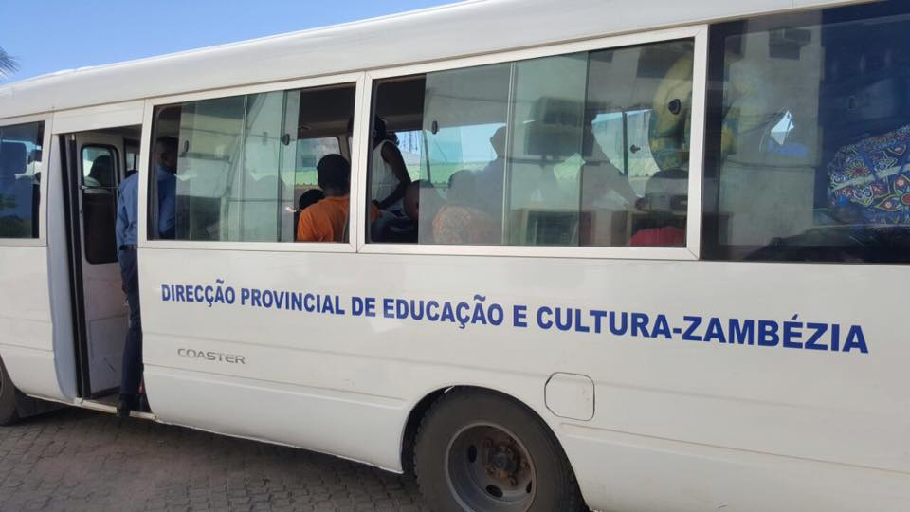
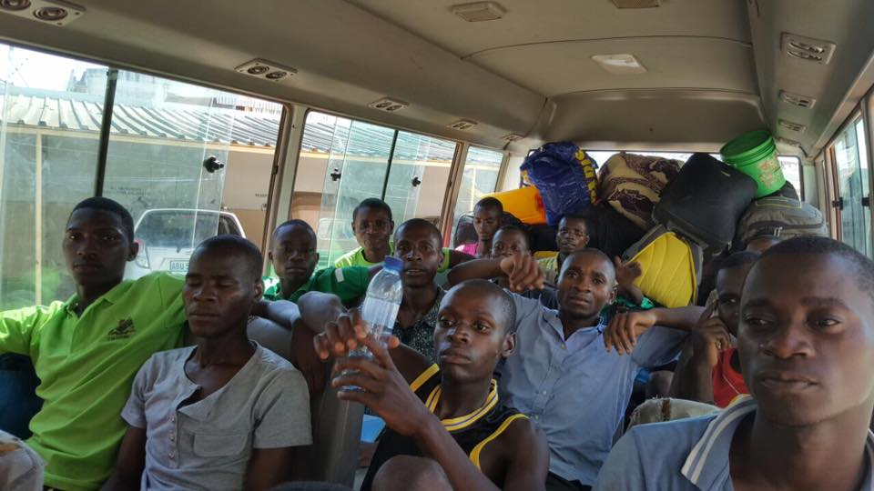
Report fotografica- Distribuicao de Professores contratados vindos de outras Provincias
Cerimónia de abertura FNJDE-Tete 2013

Slide 16
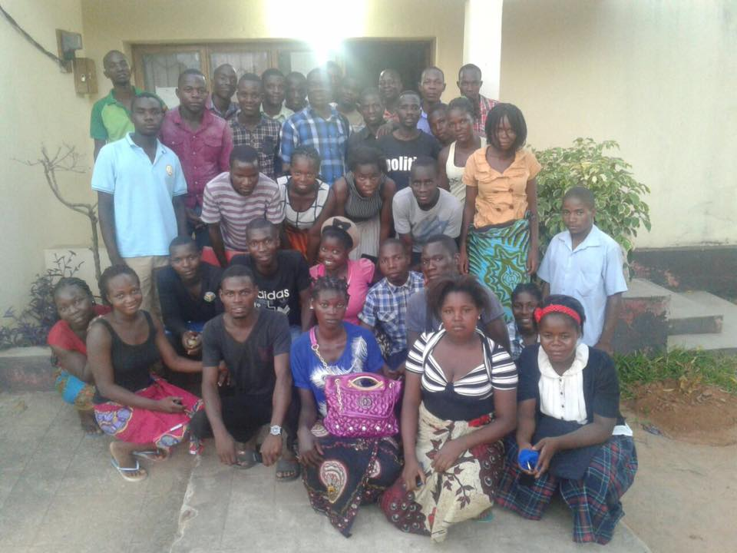
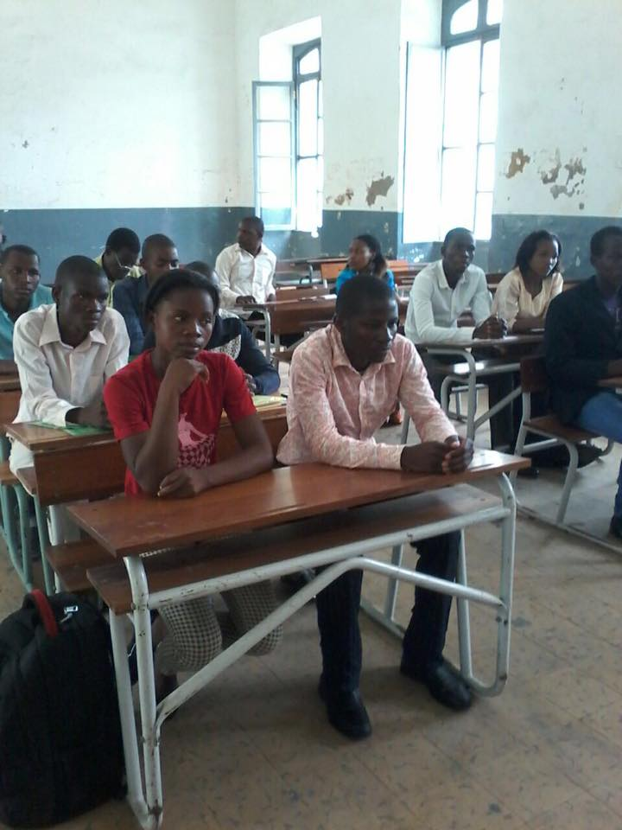
Reportagem fotografica- recepção de Novos Professores contratados nos Distritos
Cerimónia de abertura FNJDE-Tete 2013
GILÉ
QUELIMANE

Slide 17
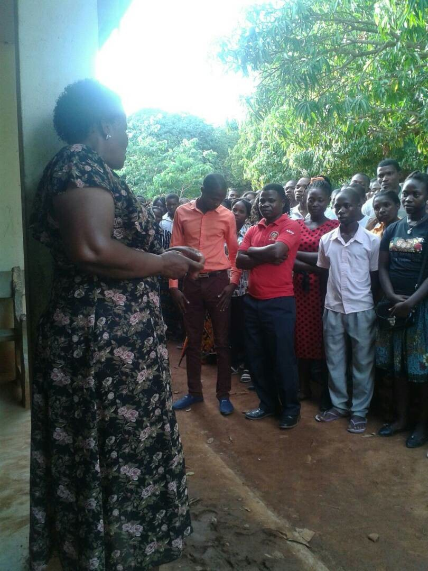
Reportagem fotografica- recepção de Novos Professores contratados nos Distritos
Recepção de Professores recém contratados no Distrito de Molumbo pela Excelentíssima Sra. Administradora do Distrito
Cerimónia de abertura FNJDE-Tete 2013
Pela atenção dispensada
Muito Obrigado

